Slide 1
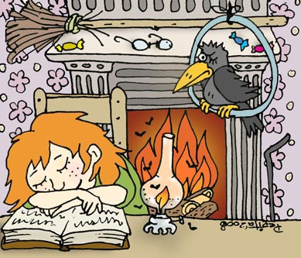
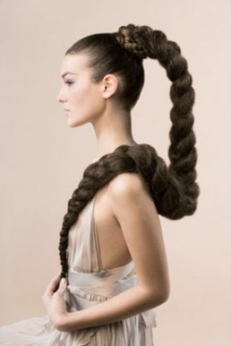
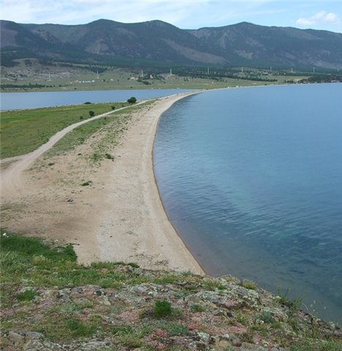
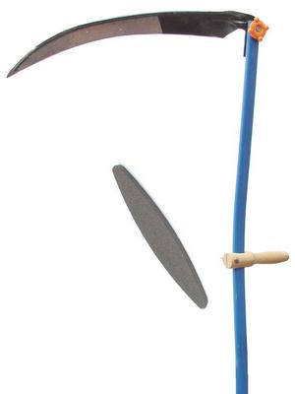
к . са
косы
о

Slide 2



Трудности русского языка
Как устроен наш язык

Slide 3
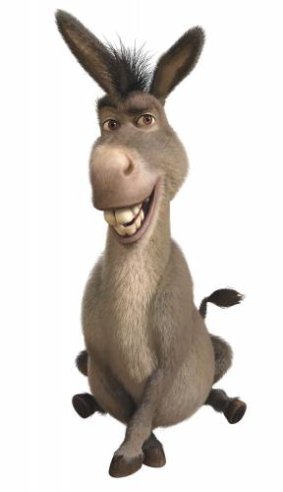
Косичка
Косыночка
Косой
Волосы
Нет общего значения
Нет общего корня

Slide 4

Яблоня, яблонька, яблоневый.
дерево,
утюг,
птица.
Утка, уточка,
утиное,

Slide 5

звуки
гласные
согласные
ударные
твёрдые
мягкие
безударные
звонкие
глухие

Slide 6
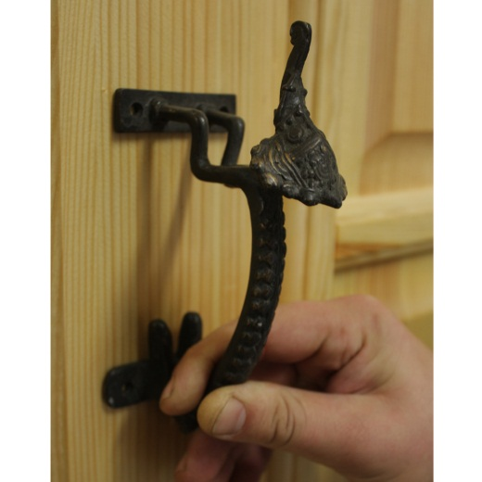
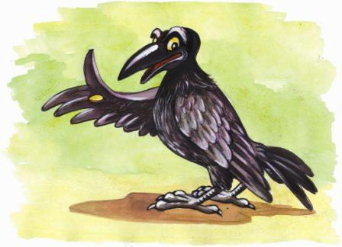
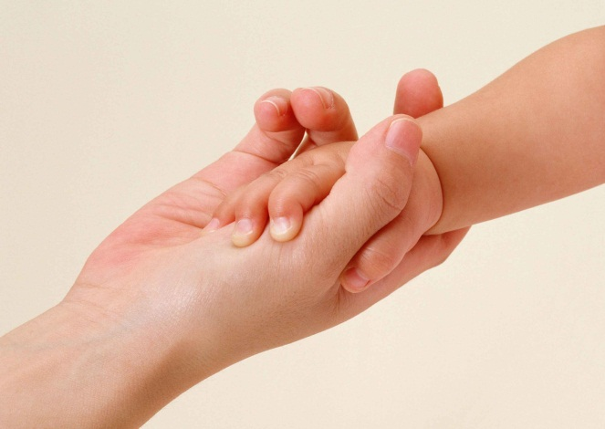
р у ч к а

Slide 7
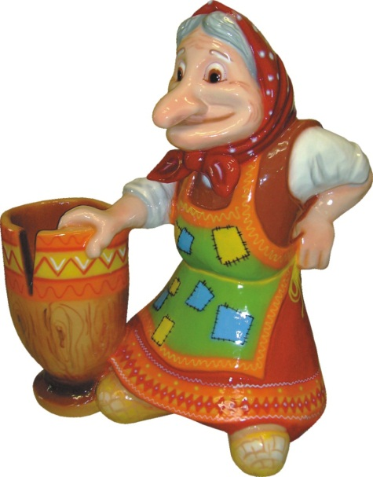
У Наташи красивая ручка.
Папа купил дверную ручку.
Какая маленькая ручка у Алисы!

Slide 8


Slide 9
Ссылки
http://www.ljplus.ru/img4/m/i/mitropolskaya/040908_witch.jpg
http://poehali.net/attach/proizvodstvo11.jpg
http://s59.radikal.ru/i164/0812/1e/db5b41e5c14c.jpg
http://21416s02.edusite.ru/images/29b8b4fb76a1.png
http://novayagazeta-nn.ru/img/07/24/bukvar.jpg
http://nk-sch107.edusite.ru/images/russkiymedvejonok.gif
http://multkadr.allgrafic.info/_ph/11/2/403050494.jpg
http://img12.nnm.ru/b/b/6/3/5/61eff63153b8e5368b2d63e9798.jpg
http://21416s02.edusite.ru/images/29b8b4fb76a1.png
http://kupisuvenir.com.ua/published/publicdata/KUPISUVENIR/attachments/SC/products_pictures/ruchka-dvernaya-nakladnaya-brontozavr-rg1_enl.jpg
http://www.vsluh.ru/system/post_images/original/231/231718/%D1%80%D1%83%D0%BA%D0%B0 %D0%B2 %D1%80%D1%83%D0%BA%D0%B5.jpg?1311048375
http://www.nebog.ru/htm/skazki/shakal mani/money-voron.jpg
http://www.onelegend.ru/images/more/baba_yaga_8.jpg
http://www.my-house1.com/_ld/1/72860.jpg

